Slide 1

Cartografía Social Educativa en el Entorno Universitario
Análisis de interacciones sociales en campus universitarios
Notes:
AI-generated content may be incorrect. ---

Slide 2
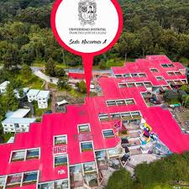
INTRODUCCIÓN
Notes:
¿Qué es la Cartografía Social Educativa?, Propósito de la Cartografía Social Educativa

Slide 3
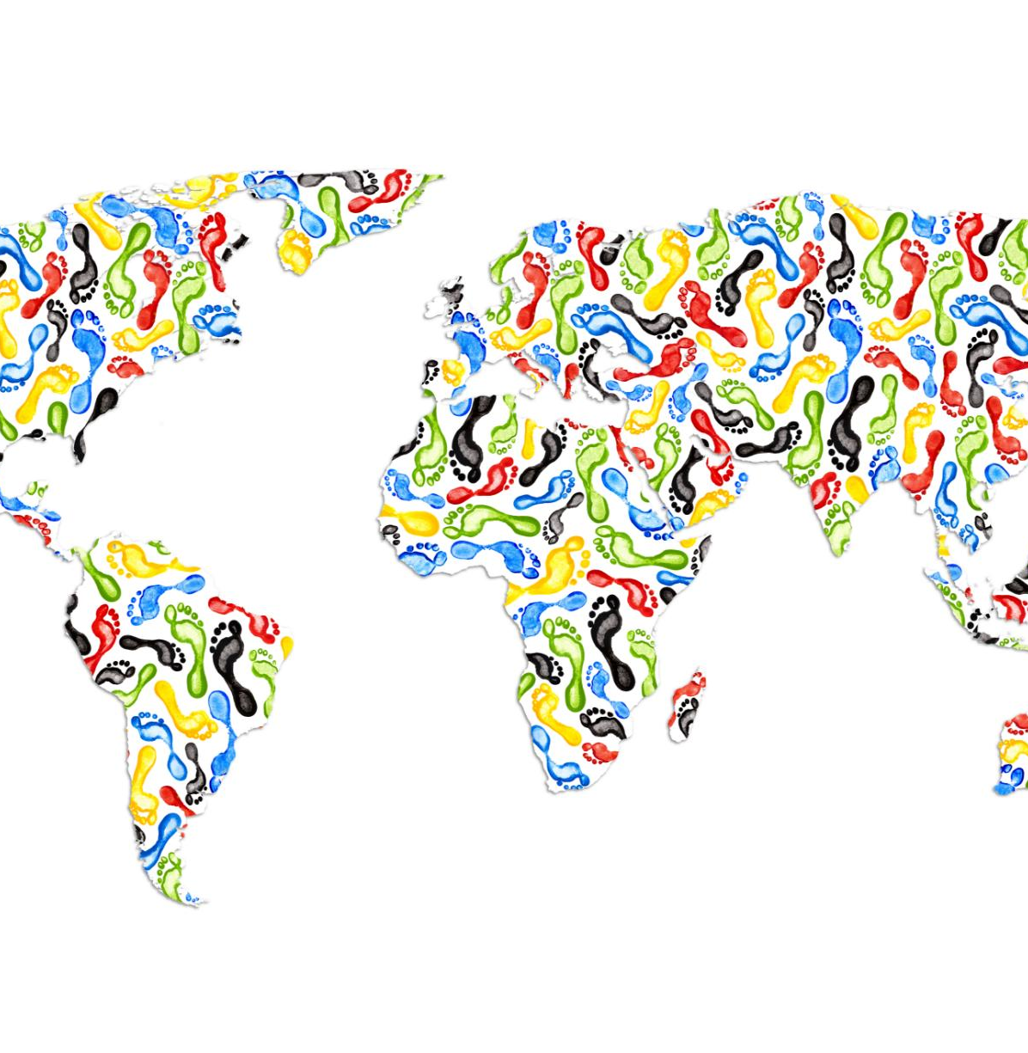
¿Qué es la Cartografía Social Educativa?
Herramienta de visualización pedagógica: La cartografía social educativa representa visualmente los espacios educativos desde el punto de vista de los estudiantes y el personal. Más allá de los mapas geográficos: Incluye elementos simbólicos, emocionales y sociales que reflejan las experiencias y percepciones de la comunidad. Promueve la participación y la reflexión: Esta metodología fomenta la participación activa, el pensamiento crítico y la transformación en los entornos educativos. Integra múltiples elementos: Combina factores físicos, sociales y simbólicos para comprender y mejorar los entornos universitarios.
Notes:
La cartografía social educativa es una herramienta pedagógica que permite representar visualmente el entorno educativo desde la percepción de sus actores. No se limita a mapas geográficos, sino que incluye representaciones simbólicas, emocionales y sociales que reflejan cómo los estudiantes, docentes y otros miembros de la comunidad educativa viven y entienden su espacio. Esta metodología fomenta la participación activa, la reflexión crítica y la transformación del contexto educativo. Al integrar elementos físicos, sociales y simbólicos, la cartografía social educativa se convierte en un recurso valioso para comprender las dinámicas del entorno universitario y promover mejoras significativas.

Slide 4

Propósito de la Cartografía Social Educativa
RECONOCER EL ENTORNO EDUCATIVO La cartografía social educativa captura las experiencias vividas por quienes se encuentran dentro del entorno educativo para identificar fortalezas y desafíos. PROMOVER EL PENSAMIENTO CRÍTICO Esta herramienta fomenta la participación activa y la reflexión crítica entre los estudiantes y los actores educativos. FACILITAR DECISIONES INFORMADAS Visualizar el contexto educativo desde diversas perspectivas ayuda a tomar decisiones informadas y proponer mejoras. FORTALECIMIENTO DE LA COHESIÓN COMUNITARIA La metodología fomenta un sentido de pertenencia y unidad entre los miembros de la universidad a través del entendimiento compartido.
Notes:
El propósito principal de la cartografía social educativa es reconocer y representar el entorno educativo desde la experiencia de quienes lo habitan. A través de esta herramienta, se busca identificar fortalezas, problemáticas y oportunidades de mejora en el contexto universitario. Además, promueve el pensamiento crítico y la participación activa de los estudiantes, docentes y demás actores educativos. Al visualizar el entorno desde múltiples perspectivas, se facilita la toma de decisiones informadas y se generan propuestas concretas para transformar la realidad educativa. Esta metodología también contribuye a fortalecer el sentido de pertenencia y la cohesión comunitaria dentro de la universidad.

Slide 5

Generalidades de la Cartografía Social Educativa
Notes:
Características principales, Aplicación en el entorno universitario

Slide 6

Características principales
1. ENFOQUE PARTICIPATIVO: Involucra a todas las partes interesadas en la educación para representar sus voces y experiencias en el mapa. ANÁLISIS REFLEXIVO: Facilita la comprensión de las dinámicas sociales y académicas a través de múltiples perspectivas. EXPRESIÓN CREATIVA: Utiliza símbolos, colores, dibujos y mapas emocionales para representar experiencias y percepciones. IMPACTO TRANSFORMADOR: Genera propuestas accionables para mejorar la educación, actuando como herramienta de cambio institucional.
Notes:
La cartografía social educativa se caracteriza por ser participativa, reflexiva, creativa y transformadora. En primer lugar, es participativa porque involucra a todos los actores del entorno educativo, permitiendo que sus voces y experiencias sean representadas en el mapa. En segundo lugar, es reflexiva ya que facilita el análisis del entorno desde diversas perspectivas, promoviendo una comprensión profunda de las dinámicas sociales y académicas. En tercer lugar, es creativa porque utiliza símbolos, colores, dibujos y mapas emocionales para expresar vivencias y percepciones. Finalmente, es transformadora porque genera propuestas concretas para mejorar el contexto educativo, convirtiéndose en una herramienta de cambio institucional.

Slide 7

Aplicación en el entorno universitario
IDENTIFICACIÓN DE ESPACIOS SIGNIFICATIVOS El mapeo social ayuda a localizar áreas clave del campus que impactan significativamente la vida estudiantil y las actividades académicas. EXPRESAR LAS EXPERIENCIAS DE LOS ESTUDIANTES Los estudiantes comparten percepciones de espacios seguros e inseguros, lo que influye en su aprendizaje y bienestar general. FOMENTAR EL DIÁLOGO Y LA INCLUSIÓN La herramienta fomenta diversas perspectivas y diálogo, promoviendo la equidad y la conciencia dentro de la comunidad universitaria.
Notes:
En el entorno universitario, la cartografía social educativa se aplica para identificar espacios significativos dentro del campus, reconocer dinámicas sociales y académicas, visibilizar zonas de inclusión, conflicto o invisibilización, y generar propuestas para mejorar la experiencia educativa. Esta herramienta permite a los estudiantes expresar cómo viven su universidad, qué espacios consideran seguros o inseguros, y qué elementos del entorno influyen en su aprendizaje y bienestar. Además, facilita la integración de diferentes perspectivas y fomenta el diálogo entre los distintos actores educativos, contribuyendo a la construcción de una comunidad universitaria más equitativa y consciente de sus necesidades.

Slide 8

Pasos para diseñar un mapeo social educativo
Notes:
Etapas del diseño participativo

Slide 9
Etapas del diseño participativo
Definir el propósito del mapa
Identificar aspectos clave del entorno universitario que representará el mapa social.
Selección de participantes
Incluir voces diversas como estudiantes, maestros y personal administrativo en el proceso de mapeo.
Recopilación de información
Recopile datos a través de caminatas exploratorias, encuestas y entrevistas en el entorno del campus.
Creación y reflexión de mapas
Crear y analizar los mapas base y colectivos utilizando símbolos y colores para reflejar experiencias.
Socialización y transformación
¿Qué quieres representar? ¿El entorno físico del centro educativo? ¿Las relaciones sociales? ¿Las problemáticas del contexto?
Ejemplo: “Identificar los espacios seguros e inseguros en la escuela según los estudiantes”.
Se identifican lugares significativos, problemáticos, simbólicos, etc.
Organizar la información
¿Qué espacios se mencionan? ¿Qué emociones o experiencias se asocian a ellos? Se pueden usar dibujos, notas, fotos, grabaciones.
Notes:
El diseño de una cartografía social educativa en el entorno universitario se desarrolla en siete pasos fundamentales. Primero, se debe definir el propósito del mapa, estableciendo qué aspectos del entorno se desean representar. Segundo, se seleccionan los participantes, procurando incluir voces diversas como estudiantes, docentes y personal administrativo. Tercero, se recolecta información del entorno mediante caminatas exploratorias, encuestas o entrevistas. Cuarto, se crea el mapa base, utilizando planos del campus o dibujos libres. Quinto, se diseña el mapa colectivo integrando símbolos, colores y notas que reflejen las vivencias de los participantes. Sexto, se reflexiona sobre el mapa, analizando qué revela sobre el entorno educativo. Finalmente, se socializa y transforma, presentando el mapa en espacios institucionales y generando propuestas de mejora.

Slide 10

Recomendaciones finales
Notes:
Buenas prácticas para implementar la cartografía social educativa

Slide 11

Buenas prácticas para implementar la cartografía social educativa
Fomentar el entorno participativo. La creación de un espacio respetuoso e inclusivo garantiza que todas las voces sean escuchadas y validadas durante el mapeo educativo social. Valorar las experiencias de los participantes. Reconocer las experiencias de los participantes promueve la inclusión y el diálogo, enriqueciendo el proceso de mapeo. Usar mapas para proyectos institucionales. Los mapas actúan como puntos de partida para proyectos e investigaciones destinados a mejorar la calidad educativa institucionalmente. Documentar y compartir resultados. Documentar los resultados permite compartir y replicar, fomentando un impacto sostenido en las comunidades universitarias.
Notes:
Para implementar con éxito la cartografía social educativa en el entorno universitario, es fundamental fomentar un ambiente participativo y respetuoso donde todas las voces sean escuchadas y validadas. Es importante reconocer y valorar las experiencias de los participantes, promoviendo la inclusión y el diálogo. Además, se recomienda utilizar el mapa como punto de partida para proyectos, investigaciones y propuestas institucionales que busquen mejorar la calidad educativa. Integrar el trabajo cartográfico en espacios académicos y administrativos permite generar un impacto real y sostenido en la comunidad universitaria. Finalmente, se debe documentar el proceso y los resultados para compartirlos con otros grupos y fomentar la replicabilidad de la experiencia.

Slide 12
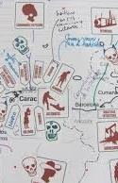
Ejemplos
A continuación se presentan tres ejemplos visuales que ilustran cómo aplicar la cartografía social educativa en el contexto universitario.
Estos mapas permiten representar percepciones, emociones y elementos simbólicos del entorno académico desde la perspectiva de los estudiantes.

Slide 13
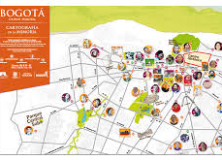
Ejemplo 1: Mapa Emocional
Este tipo de cartografía permite reflexionar sobre cómo el entorno físico influye en la experiencia educativa.
Este mapa representa los espacios del campus universitario asociados a distintas emociones por parte de los estudiantes. Se utilizan colores y símbolos para identificar zonas que generan bienestar, estrés, tranquilidad o inseguridad.
🔵 Biblioteca – Tranquilidad 🔴 Área administrativa – Estrés 🟢 Jardines – Bienestar 🟡 Cafetería – Ansiedad por aglomeración

Slide 14

Mapa de Percepción de Espacios Seguros/Inseguros
En este mapa se identifican las zonas del campus que los estudiantes perciben como seguras o inseguras. Se puede representar con colores o etiquetas según la percepción colectiva.
🟢 Zonas seguras: Biblioteca, aulas principales, centro de bienestar estudiantil 🔴 Zonas inseguras: Pasillos oscuros, estacionamiento nocturno, baños alejados
Este tipo de cartografía puede ser útil para proponer mejoras en infraestructura y seguridad institucional.

Slide 15
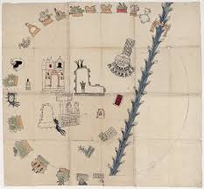
Mapa Simbólico con Elementos Culturales o Sociales
Este mapa destaca los espacios que tienen un valor simbólico, cultural o social para la comunidad universitaria. Incluye murales, monumentos, puntos de encuentro estudiantil y lugares de memoria.
🎨 Mural de diversidad – Identidad y expresión 🕊️ Plaza central – Encuentros y movilizaciones 📚 Rincón de lectura – Cultura académica 🕯️ Espacio de memoria – Reconocimiento histórico
Este tipo de cartografía fortalece el sentido de pertenencia y la memoria colectiva en la universidad.

